Slide 1
Тема: Глагол
Урок по русскому языку
.

Slide 2
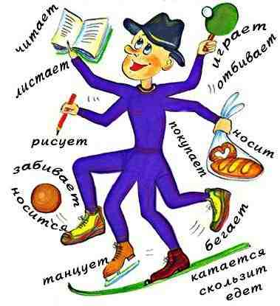
Дядюшка Глагол

Slide 3
Слова, которые обозначают действие и отвечают на вопросы:
Что делает? Что делают?
Что делать? Что сделать?
Что делал? Что сделал?
Что будет делать?
называются глаголами

Slide 4
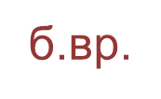
Определи время глаголов
пр.вр.
пр.вр.
Достал, задумал, пускают, закрутит, стемнеет, сбегут, мечтаю.
н.вр.
б.вр.
н.вр.

Slide 5
Неопределенная форма глагола
Что делать?
Что сделать?
- ТЬ, - ТИ, -ЧЬ

Slide 6

Кто самый внимательный?

Slide 7
Фразеологизмы
Задирать нос;
Забегать вперёд;
Делать из мухи слона;
Сбить с толку;
Бить баклуши.

Slide 8
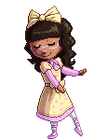
Физкультминутка

Slide 9
Измените глаголы в соответствии с вопросом:
Что делать?
играет –
смотрит –
пишут –
несем –
читаю –
играть
смотреть
писать
нести
читать

Slide 10
Измените глагол по вопросу:
Что сделать?
рисовать
играть
нарисовать
дорисовать
срисовать
поиграть
доиграть
выиграть

Slide 11
Словарно- орфографическая работа
«Одеть», «надеть»…два эти слова
Мы путаем так бестолково!
«Одеть», «надеть». Давай глядеть:
Кого одеть и что надеть.
- Придумайте предложение с одним из этих слов, используя памятку на стр. 73 учебника.

Slide 12
Запомни!
Слова одеть, одевать имеют значение «покрывать чье-либо тело одеждой, покрывалом»;
надеть - «покрывать себя одеждой».

Slide 13

Работа с карточками
Давайте будем
Дружить друг с другом,
Как птица − с небом,
Как травы − с лугом,
Как ветер − с морем,
Поля − с дождями,
Как дружит солнце
Со всеми нами!

Slide 14
САМОСТОЯТЕЛЬНАЯ РАБОТА

Slide 15
Молодцы!

